Slide 1

TOÁN 1

Slide 2
Khởi động

Slide 4
Bài 15
VỊ TRÍ, ĐỊNH HƯỚNG
TRONG KHÔNG GIAN
Sách Toán_trang 96

Slide 5


Slide 6
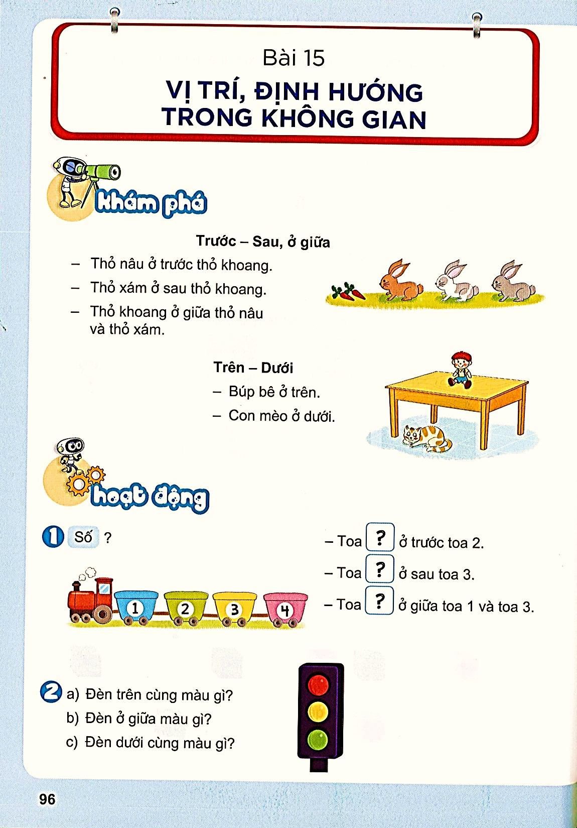
Trước – sau, ở giữa
?
?
?
- Thỏ nâu ở trước thỏ khoang..
- Thỏ xám ở sau thỏ khoang.
- Thỏ khoang ở giữa thỏ nâu
và thỏ xám.
?
Trên – dưới
- Búp bê ở trên.
- Con mèo ở dưới.
?

Slide 7


Slide 8
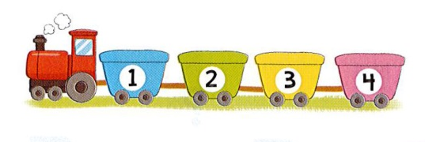
1
Số?
?
1
- Toa ở trước toa 2.
?
4
- Toa ở sau toa 3.
2
?
- Toa ở giữa toa 1 và toa 3.

Slide 9
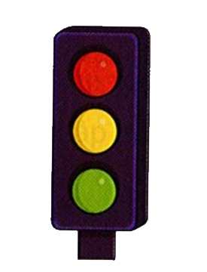
2
Đèn trên cùng màu gì?
b) Đèn ở giữa màu gì?
c) Đèn dưới cùng màu gì?

Slide 10
Củng cố
Notes:
GV tự tổ chức chơi để kiểm tra xem HS có đủ đồ dùng chưa, giúp HS nhớ được các đồ dùng học tập

Slide 11
Dặn dò

Slide 12

Tạm biệt các bạn!
Tạm biệt các bạn!

